Slide 1
«ПОВЫШЕНИЕ КАДРОВОГО ПОТЕНЦИАЛА МБОУ СОШ № 50 МУНИЦИПАЛЬНОГО ОБРАЗОВАНИЯ ГОРОД КРАСНОДАР С ПРИМЕНЕНИЕМ В УПРАВЛЕНИИ КОУЧ-ТЕХНОЛОГИЙ»
Авторы: Анохина Л.Н. педагог-психолог МБОУ СОШ № 50,
Потемкина Т.В., к.ф.н., учитель истории и обществознания МБОУ СОШ №50
Исполнители: Инновационная экспериментальная лаборатория МБОУ СОШ № 50

Slide 2
Актуальность проекта обусловлена проблемой повышения уровня квалификации педагогов, администрации образовательных учреждений усвоения ими новых методов, методик, технологий, в том числе информационных, управленческих и, что не менее важно, инновационных.
Авторитарный метод руководства уже давно исчерпал себя, хотя и продолжает использоваться.

Slide 3
Нами была высказана гипотеза о том, что применение коуч-технологий в управлении приведёт к повышению кадрового потенциала МБОУ СОШ №50 муниципального образования город Краснодар.
Коучинг – это инструмент создания эффективной системы управления процессами, как предприятия (образовательного учреждения), так и процессом обучения, образования, развития личности. Создание условий для саморазвития человека.

Slide 4
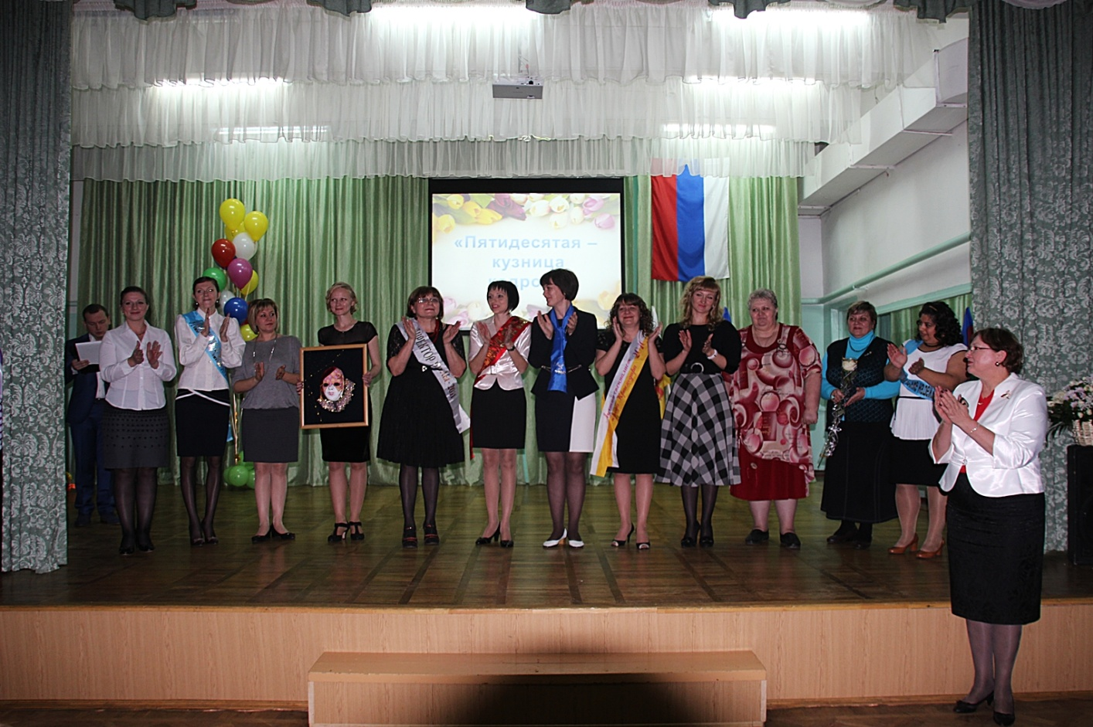
Основной целью проекта является повышение кадрового потенциала образовательного учреждения с использованием в управлении коуч-технологий.

Slide 5
Для достижения цели должны быть решены следующие задачи:
Изучить методологию коучинга как инструмент администрирования ОУ с целью повышения кадрового потенциала.
Адаптировать коуч-технологии для администрирования в сфере образования.
Обучить администрацию МБОУ СОШ № 50 муниципального образования город Краснодар коуч-инструментам.
Внедрить технологии коучинга в управленческую деятельность образовательного учреждения.
Провести мониторинг эффективности коуч-технлогий в администрировании МБОУ СОШ № 50 муниципального образования город Краснодар.
Проанализировать полученные результаты.
Создать алгоритм внедрения коуч-технологий в администрирование образовательными учреждениями.
Создание методических рекомендаций для распространения полученного инновационного продукта в иные образовательные учреждения города и края.
Диссеминация опыта в образовательные учреждения Краснодарского края.

Slide 6
этапы реализации проекта.
I этап - Подготовительный (сентябрь 2014г. – май 2015 г.).
II этап — Практический (сентябрь 2015г. – май 2016 г.)
III этап — Аналитический (сентябрь 2016г. – май 2017 г.)

Slide 7
Ожидаемый продукт: алгоритм внедрения коуч-технологий в управление образовательным учреждением с целью повышения кадрового потенциала.
Администрация:
созданы учебно-методические ресурсы, обеспечивающие коучинг в управлении;
разработаны проекты, включающие план мероприятий по внедрению в практику новых подходов к распространению технологий коучинга в управлении в другие ОУ;
сформированы компетентностные практические умения администрации МБОУ СОШ № 50 в применении коуч-технологий;
созданы оптимальные благоприятные психологические и управленческие условия
для апробации направлений коучинга и
новых подходов в их реализации;

Slide 8
Задача проекта. | Наименование вида деятельности | Сроки реализации | Ожидаемый конечный результат | % выполненных работ
 |  | 1 год
Задача 1. Изучить методологию коучинга как инструмент управления ОУ с целью повышения кадрового потенциала. | Обучение: Вебинар по теме: «Коучинг в образовании», Семинар по теме: «Возможности коучинга в управлении» | Октябрь - ноябрь 2014г. | Планы самообразования по теме: «Возможности коучинга в образовании». Договор с «Кучинг-центр Юг». | 60
Задача 2. Адаптировать коуч-технологии для управления в сфере образования. | Индивидуальные коуч-сессии с администрацией школы | Декабрь 2014г. – Январь 2015 г. | Формирование алгоритма административной работы по коуч-технологии. | 70
 | Поиск диагностического материала для отслеживания динамики изменений | Октябрь 2014г. – Апрель 2015г. | Диагностический материал для отслеживания динамики изменений. | 70
Задача 3. Обучить администрацию МБОУ СОШ № 50 муниципального образования город Краснодар коуч-инструментам. | Обучение | Январь – май 2015 г. | Папка с материалами по теме семинаров. | 10
 | Анализ возможностей коучинга в образовании с целью повышения кадрового потенциала. | Май 2015 г. | Подготовка отчёта по результатам 1-го года деятельности инновационного проекта. | 0

Slide 9
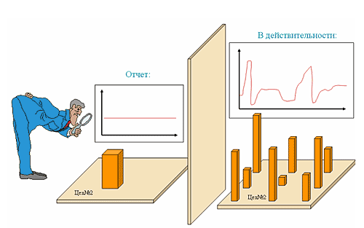
критерии эффективности:
"12 вопросов" (авт. М. Бакингем, К. Коффман);
Модифицированная экспресс-методика по изучению психологического климата в трудовом коллективе (О. С. Михалюка и А. Ю. Шалыто);
«Диагностика творческого потенциала педагогов» (Рогов Е.И.);
"Изучение удовлетворенности педагогов жизнедеятельностью в образовательном учреждении" (А.А. Андреев).

Slide 10
12 вопросов, как критерий эффективности и определения зоны ближайшего развития
Знаю ли я, чего от меня ждут на работе?
Располагаю ли я ресурсами, необходимыми для правильного выполнения работы?
Смогу ли я ежедневно делать то, что умею лучше всего?
Получал ли я за последние семь дней благодарность или одобрение за хорошую работу?
Есть ли у меня ощущение, что мой непосредственный начальник или другой сотрудник заботятся лично обо мне?
Есть ли на работе человек, который поощряет мой рост?
Есть ли у меня ощущение, что на работе считаются с моим мнением?
Позволяют ли задачи и цели компании чувствовать важность моей работы
Считают ли мои коллеги своим долгом выполнять работу качественно?
Работает ли в компании кто-либо из моих хороших друзей?
За последние шесть месяцев кто-либо из сотрудников беседовал со мной о моем прогрессе?
Были ли у меня в течение прошедшего года возможности для учебы и роста на работе?

Slide 11
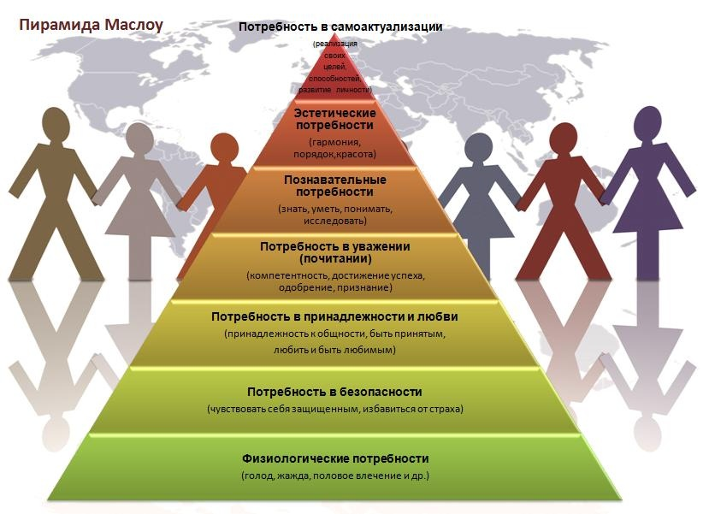

Slide 12
Натуральный дизайн. Дон Бэг
КАК
должен будет
РУКОВОДИТЬ УЧИТЬ
ВОСПИТЫВАТЬ
КТО?
Директор,
Зам. Директора
Учитель
сделал
выучил
достиг
КЕМ
КОГО
ЧТО БЫ ТОТ
ЧЕГО?
ЧТО
для

Slide 13
этапы реализации проекта.
I этап - Подготовительный
(сентябрь 2014г. – май 2015 г.).
Сформированы общетеоретических представлений о предмете, методах и технологиях ведения коучинга в управлении, о его структуре, содержании и предполагаемом результате.
Проанализированна готовность администрации ОУ, созданы условий для апробации проекта и внедрению в практику основных положений и подходов коучинга в управлении образовательным учреждением.
Подобран инструментарий для проведения диагностических исследований по апробации проекта.

Slide 14
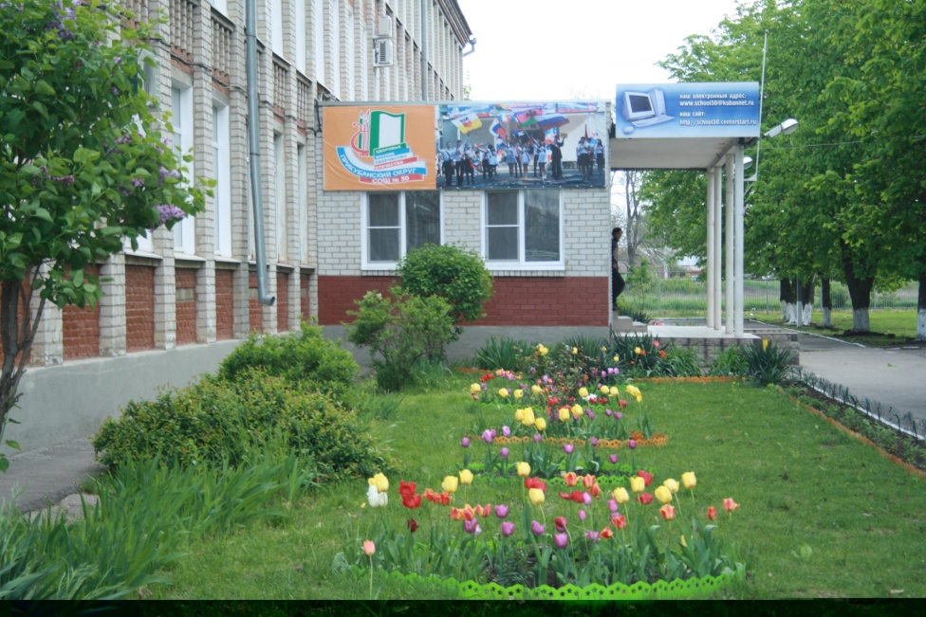
Муниципальное бюджетное общеобразовательное учреждение муниципального образования город Краснодар средняя общеобразовательная школа № 50
Спасибо
за внимание!
Адрес школы: Российская Федерация, 350031 город Краснодар, п.Берёзовый,
ул.Целиноградская, 1
Телефон 2-11-33-20, факс2-11-33-20
e-mail: school50@kubannet.ru

Slide 15
Полученный продукт может быть успешно диссеминирован в другие образовательные учреждения края и РФ через:
Семинары
Веб-семинары
Мастер-классы
Коуч-сессии
Методические пособия
Печатную продукцию
что приведёт к повышению кадрового потенциала администрации этих учреждений, привлекательности рабочих мест и, как следствие, повышения качества образования на территории Краснодарского края и Российской Федерации.

Slide 16
Коучинг сегодня…
На сегодняшний день 70% компаний, которые входят в список самых успешных, используют коучинг.
За этот год потребность российских компаний в коучинге выросла в 3 раза.
Сегодня зарождается эра коучинга.
Привнесение данного инструмента в управленческий коллектив школы позволит повысить кадровый потенциал образовательного учреждения.

